Slide 1
Фестиваль педагогических идей «Открытый урок»
конкурс «ПРЕЗЕНТАЦИЯ К УРОКУ»
Презентация к уроку
«Клавиатура – инструмент писателя»
5 класс
(учебник: «Информатика и ИКТ» начальный уровень
под редакцией Макаровой Н. В. )
Разработчик:
Шаманская Светлана Владимировна,
учитель информатики МБОУ «СОШ № 8» г. Братска

Slide 2
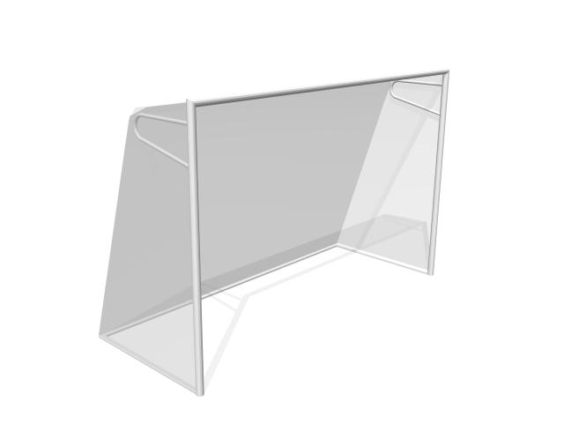
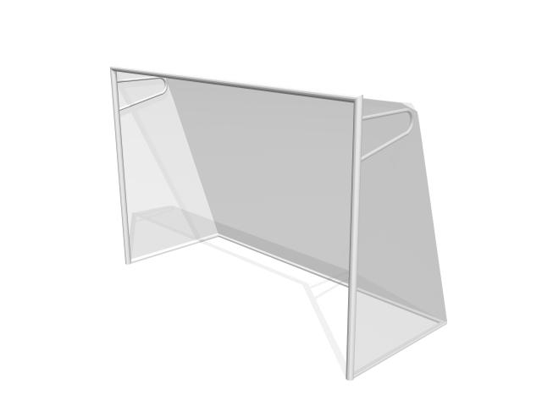

РАЗМИНКА
устройства ввода информации
устройства вывода информации
?
Ребята, вы ничего особенного не заметили?
С чем это может быть связано?
сканер
мышь
колонки
монитор
клавиатура
клавиатура
микрофон
принтер
клавиатура

Slide 3

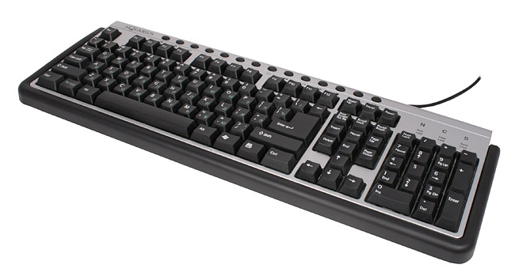

ТЕМА УРОКА
Клавиатура – инструмент
писателя

Slide 4
СЕГОДНЯ НА УРОКЕ
познакомимся с группами клавиш и назначением некоторых из них;
проверим знание элементов компьютерного окна;
напечатаем текст в программе Блокнот.

Slide 5
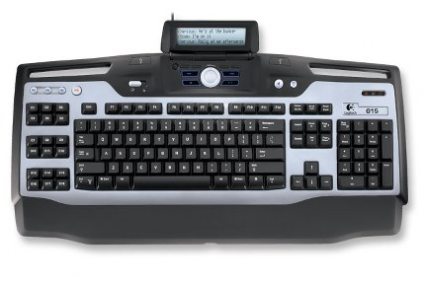
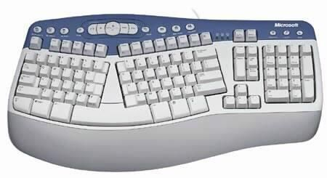
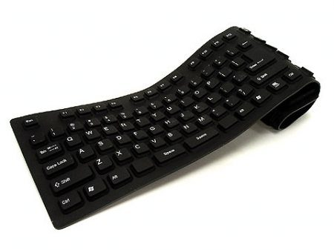
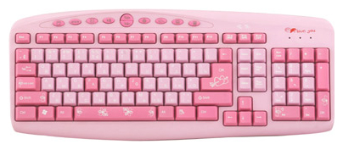
ЭТО НУЖНО ЗНАТЬ
Клавиатура – это важнейшее устройство ввода информации в компьютер.

Slide 6
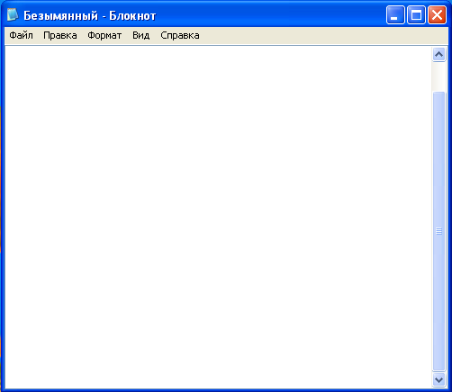
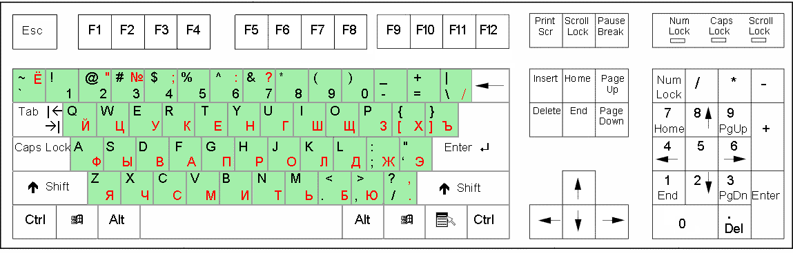
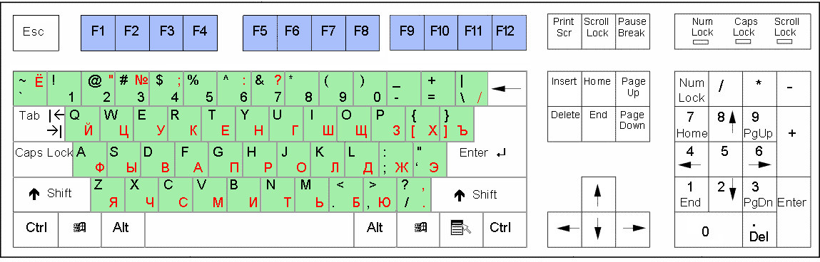
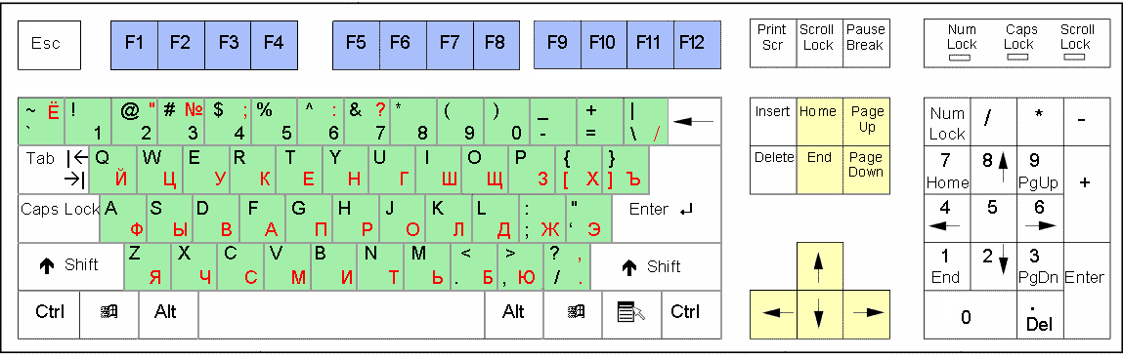
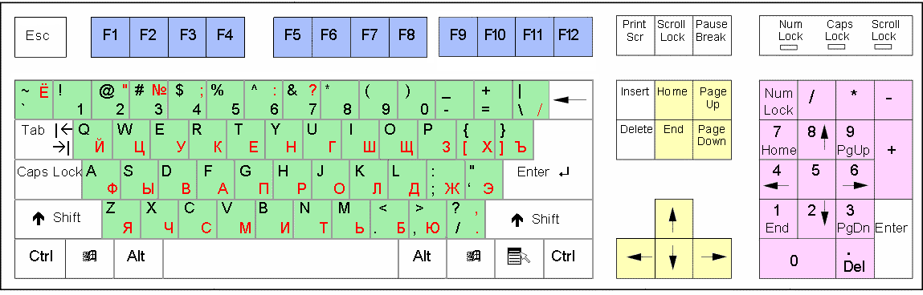
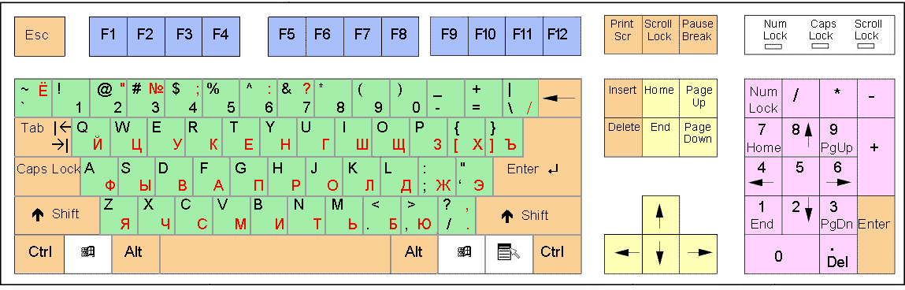
ДЛЯ ЛЮБОЗНАТЕЛЬНЫХ
Группы клавиш:
алфавитно-цифровые клавиши;
функциональные клавиши;
клавиши управления курсором;
дополнительная клавиатура;
специальные (служебные) клавиши.
КУРСОР

Slide 7
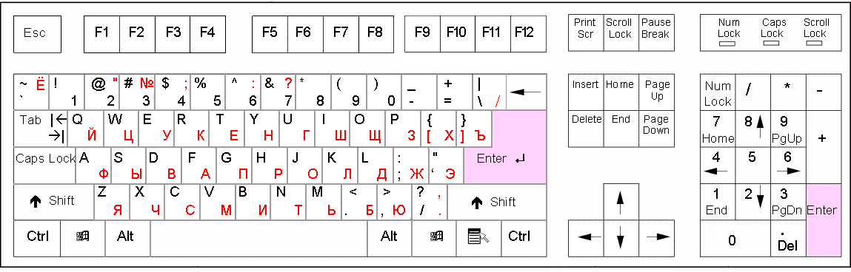
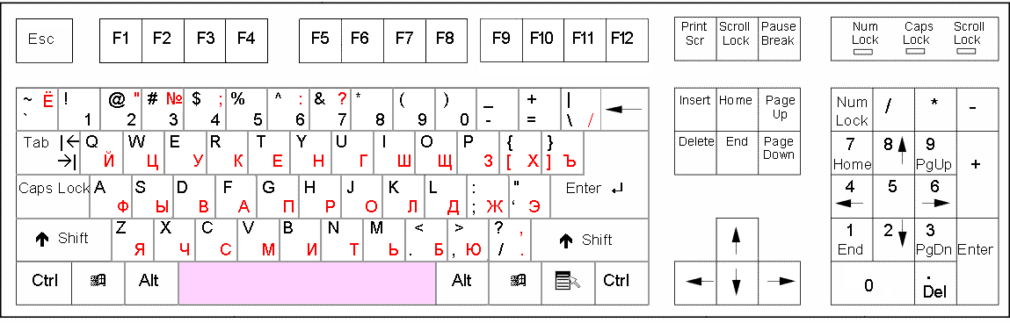
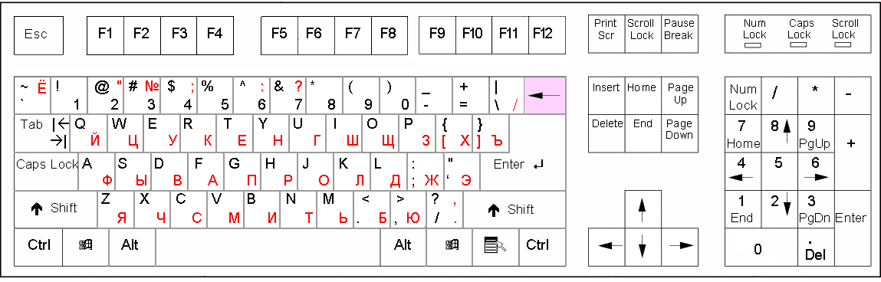
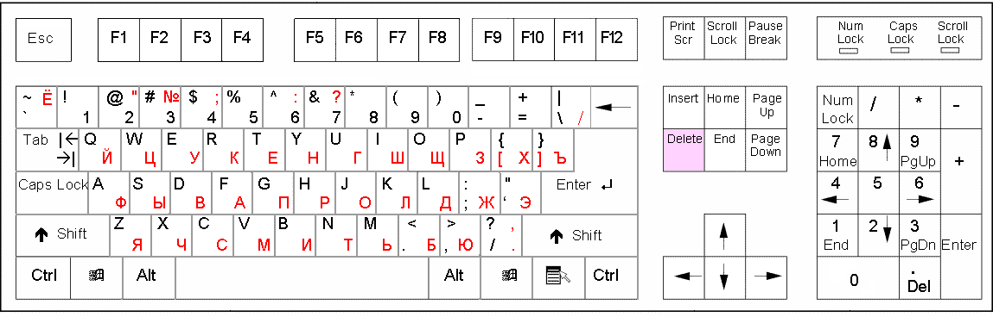
ЭТО НУЖНО ЗНАТЬ
Enter [энтер] – ввод команды, переход на новую строку
Пробел – позволяет отделить одно слово от другого
Backspace [бэк спэйс] – удаляет символ слева от курсора
Delete [дэлит] – удаляет символ справа от курсора
МАЛ|ШИНА
Backspace
МАШИНА
МАЛ|ШИНА
Delete
МАЛИНА

Slide 8
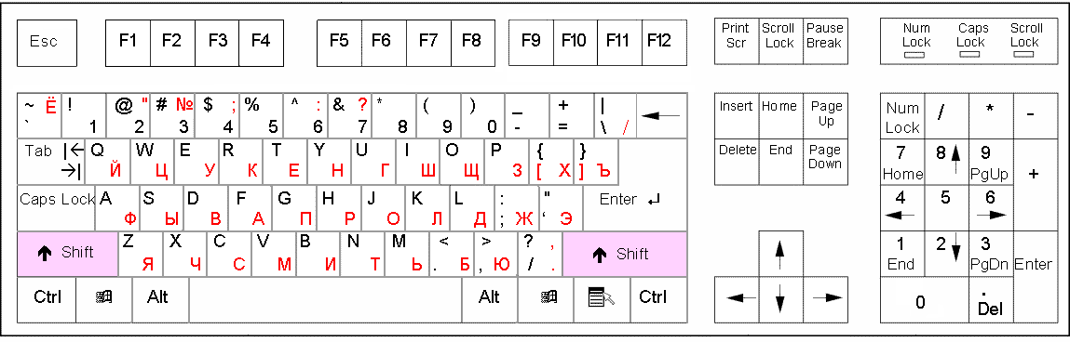
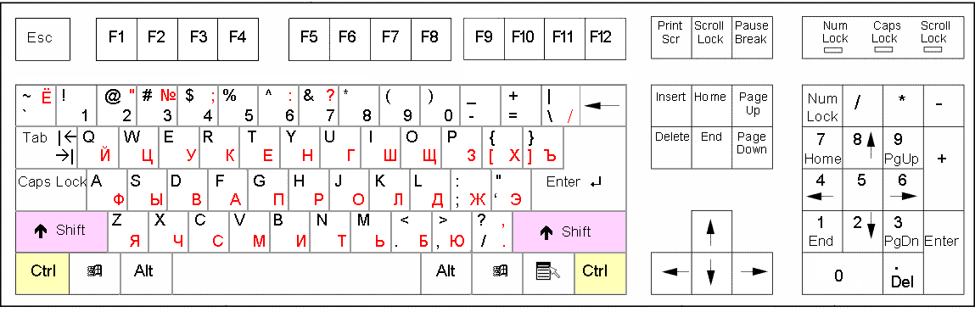
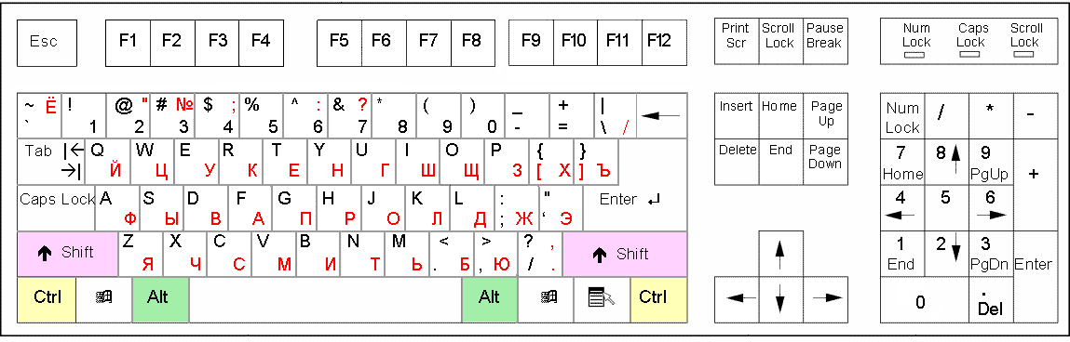
ЭТО НУЖНО ЗНАТЬ
Shift [шифт]
Ctrl [контрл]
Alt [альт]
изменяют действия других клавиш
Ctrl + Shift – переключение языка (может быть Alt + Shift)
Shift + буква – заглавная буква

Slide 9
ЭТО НУЖНО ЗНАТЬ
на английской раскладке, удерживая Shift
на русской раскладке, удерживая Shift
,
.
?
/
на английской раскладке
на русской раскладке

Slide 10
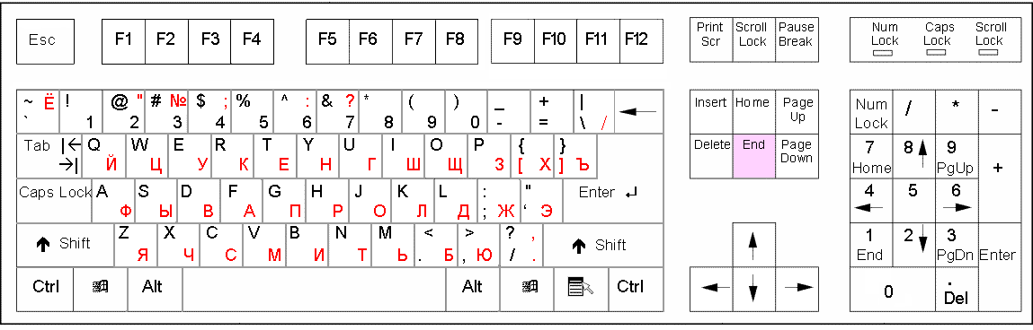
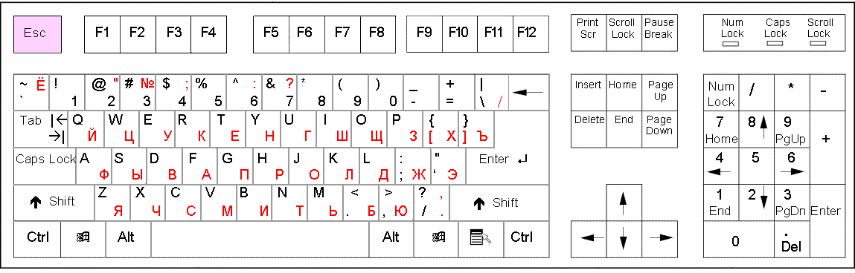
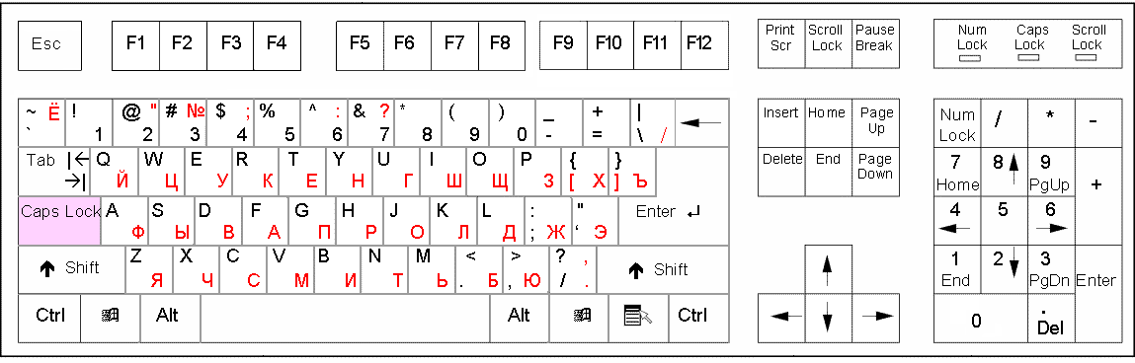
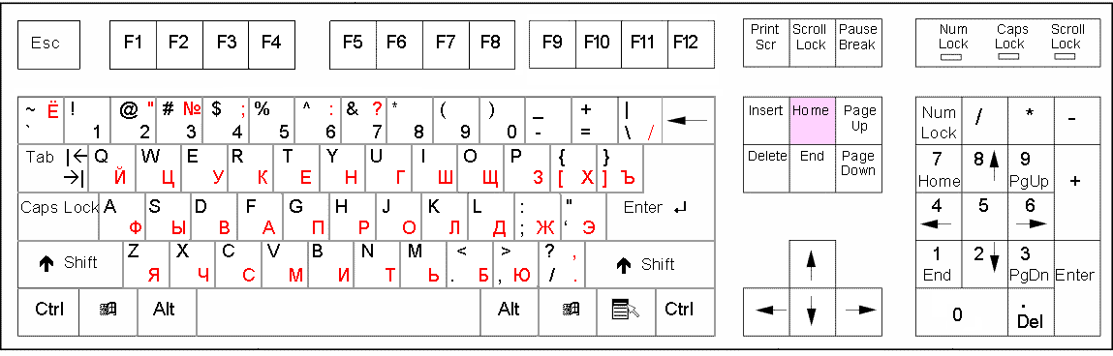
ДЛЯ ЛЮБОЗНАТЕЛЬНЫХ
Esc [эскейп] – отказ от выполненного действия
Caps Lock [кэпс лок] – переключает режимы строчных и прописных букв
Home [хоум] – быстро перемещает в начало строки
End [энд] – быстро перемещает в конец строки

Slide 11
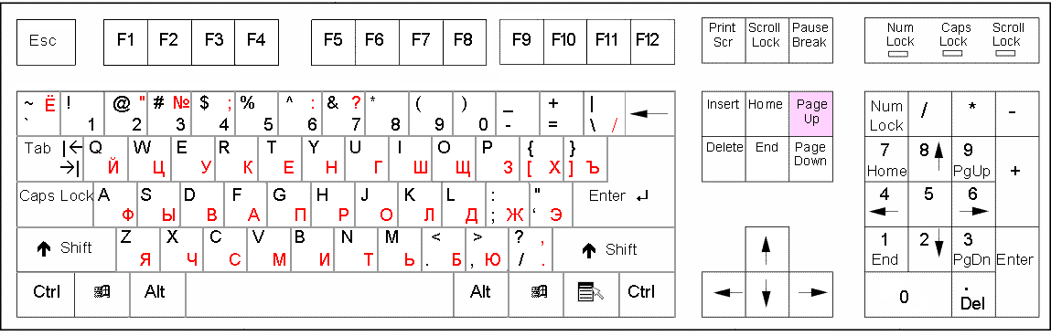
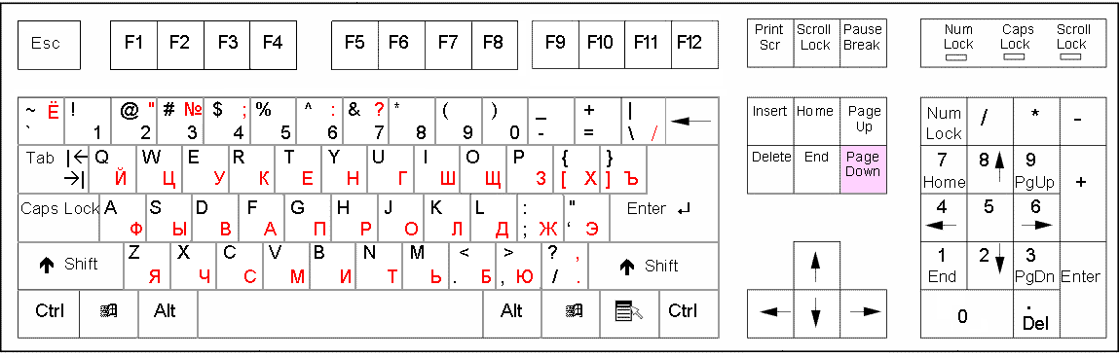
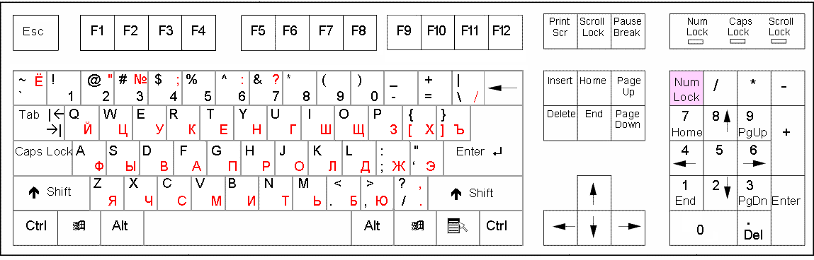
ДЛЯ ЛЮБОЗНАТЕЛЬНЫХ
Page Up [пейдж ап] – позволяет листать документ вверх
Page Down [пейдж даун] – позволяет листать документ вниз
Num Lock [нам лок] – переключение между режимами работы дополнительной клавиатуры

Slide 12
ЭТО НУЖНО ЗНАТЬ
Запуск программы Блокнот
осуществляется по команде
Пуск→Все программы→Стандартные→Блокнот
КУРСОР

Slide 13
ВСПОМИНАЕМ
2
3
4
1
5
6
7
8

Slide 14
ПРОВЕРЬ СЕБЯ
1. Заголовок
2. Свернуть
3. Развернуть/Восстановить
4. Закрыть
5. Строка меню
6. Полоса прокрутки
7. Рамка
8. Рабочее поле

Slide 15
ОЦЕНИ СЕБЯ
Критерии оценивания:
8 правильных ответов – отметка «5»
7 правильных ответов - отметка «4»
5, 6 правильных ответов - отметка «3»
4 и меньше правильных ответов - отметка «2»

Slide 16


ФИЗКУЛЬТМИНУТКА
Медленное моргание

Slide 17
ФИЗКУЛЬТМИНУТКА
Быстрое моргание

Slide 18

ФИЗКУЛЬТМИНУТКА
Движение глазами влево-вправо

Slide 19

ФИЗКУЛЬТМИНУТКА
Движение глазами вверх-вниз

Slide 20

ФИЗКУЛЬТМИНУТКА
Движение глазами по часовой стрелке

Slide 21

ФИЗКУЛЬТМИНУТКА
Движение глазами против часовой стрелки

Slide 22
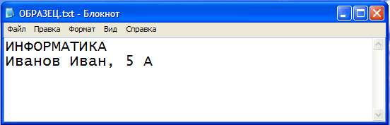
ОТ ЗНАНИЙ К УМЕНИЮ
Задание:
Открыть программу Блокнот
Записать большими буквами слово ИНФОРМАТИКА
На следующей строке набрать свою фамилию и имя, класс
Ниже набрать текст практической работы

Slide 23
ОТ ЗНАНИЙ К УМЕНИЮ
Выберите задание, с которым сможете справиться (тексты в раздаточных материалах)
Задание на отметку «3»
Набрать отрывок из стихотворения «Гроза» А. Барто
Задание на отметку «4»
Набрать стихотворение «Кораблик» А. Барто
Задание на отметку «5»
Набрать стихотворение «Страшная птица» А. Барто

Slide 24
ПОДВОДИМ ИТОГИ
Людям каких профессий нужно уметь работать на клавиатуре?
Большинство профессий связано с работой за компьютером, а значит нам для будущей жизни необходимо уметь работать на клавиатуре

Slide 25
ПОДВОДИМ ИТОГИ
я знаю назначение клавиш
и смогу набрать текст
я знаю назначение клавиш,
но не смогу набрать текст
я не знаю назначение клавиш
и не смогу набрать текст

Slide 26

ДОМАШНЕЕ ЗАДАНИЕ
Читать учебник § 1.7 стр 20 (учебник)
Выполнить № 31 стр 19
(рабочая тетрадь)

Slide 27
ИСТОЧНИКИ
Информатика и ИКТ. Учебник. Начальный уровень / Под ред. Проф. Н. В. Макаровой. – СПб.: Питер, 2008
Рабочая тетрадь по информатике. 5 класс. Макарова Н. В. – СПб.: Питер, 2008
Информатика: учебник для 5 класса / Л. Л. Босова. – М.: БИНОМ. Лаборатория знаний, 2008
http://www.viss.lt/dati/beldom/futbola_varti.jpg
http://img239.imageshack.us/img239/6051/mya4if5.gif
http://prodanlot.ru/goods/1681/7b3d43c37cc5894c238636db37e8e285.jpg
http://foto.sibmama.ru/albums/userpics/ID28436.jpg
http://www.darkcomp.hu/images/billentyu/flexi_ps2_big.jpg
ttp://images1.gamek.channelvn.net/Images/Uploaded/Share/2011/01/04/110104a2430x287.jpg
http://i043.radikal.ru/0804/11/f5b6766b4484t.jpg
http://img-fotki.yandex.ru/get/5701/jlipeiton.2cb/0_52bf6_4b2af14a_L.jpg

